Slide 1
22강. 파일 업로드
- 파일 업로드 라이브러리 설치
- 파일 업로드 프로그래밍
Lecturer Kim Myoung-Ho
Nickname 블스
blogstudy@naver.com

Slide 2
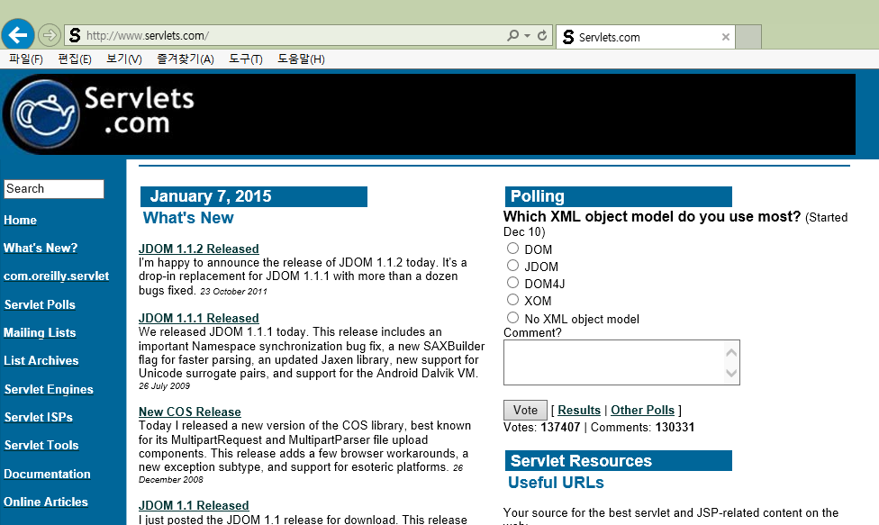
22-1. 파일 업로드 라이브러리 설치
웹에서 파일업로드 기능은 많이 볼 수 있습니다. 자료실, 사진인화 서비스, 게시판 등등…에서 볼 수 있습니다.
파일 업로드 구현에 대해서 살펴 봅니다.
파일 업로드 라이브러리 다운로드 및 설치
http://www.servlets.com 접속 후 좌측의 com.oreilly.servlet 클릭

Slide 3
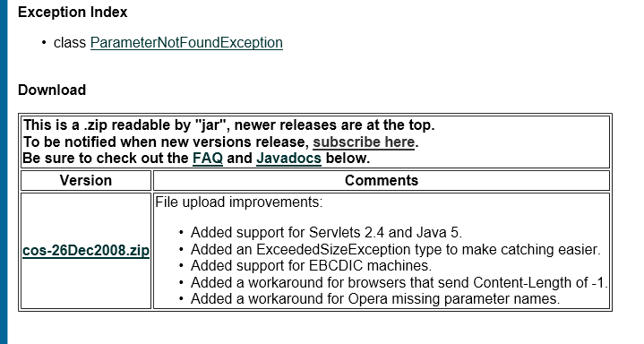
22-1. 파일 업로드 라이브러리 설치
파일 업로드 라이브러리 다운로드 및 설치
cos-26Dec2008.zip 파일 다운로드

Slide 4


22-1. 파일 업로드 라이브러리 설치
다운로드 받은 라이브러리(cos.jar) 복사
다운로드 받은 파일을 WEB-INF>lib에 복사 합니다.

Slide 5
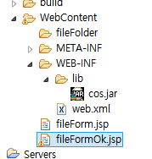
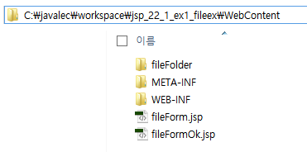
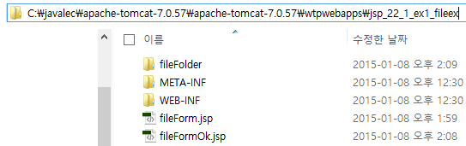
22-2. 파일 업로드 프로그래밍
파일 업로드 프로그래밍 ((jsp_22_2_ex1_fileex)
업로드 파일 저장 폴더 생성
직접 생성한 폴더 경로
실제 업로드 파일 경로

